Slide 1

大綱
㇐、背景
二、勤休制度介紹
三、本校勤休制度相關規定
四、案例
公務員勤休制度宣導
南投特教人事室

Slide 2

釋字第785號解釋--健康權
一、背景
訂定框架性規範：
服勤時數之合理上限
服勤與休假之頻率
服勤日中連續休息之最低時數

Slide 3
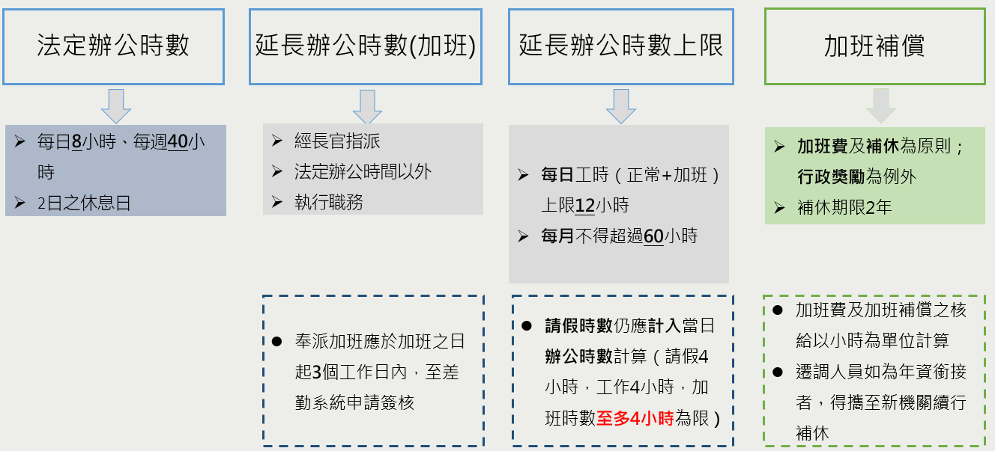
二、公務員服務法§12、服勤辦法§4
--辦公時數規定

Slide 4
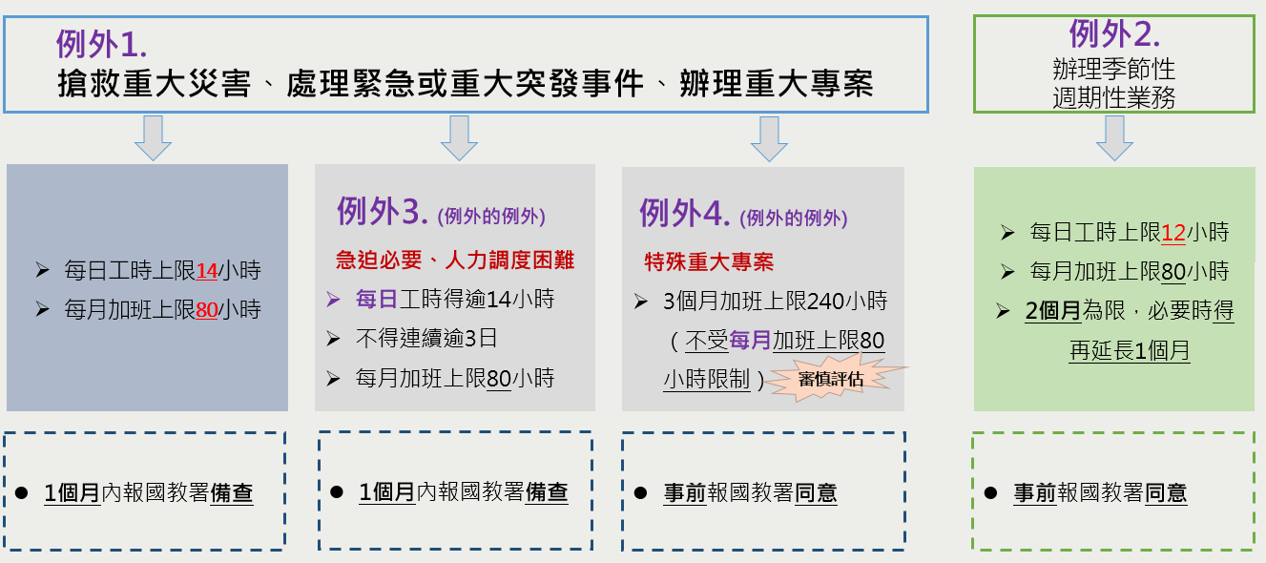
二、公務員服務法§12、服勤辦法§4
--辦公時數例外情形及規定

Slide 5
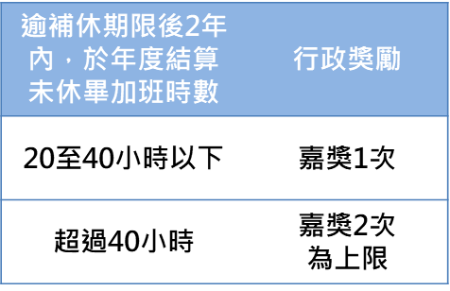
三、本校逾補休期限之服勤補償
 | 公務人員保障法 | 本校辦法
加班補償方式 | 加班費、補休假、 行政獎勵 | 補休假、行政獎勵
補休期限 | 2年 | 2年
結算機制 | 因業務需要無法於期限內補休完畢，應計發加班費或預算不足給予行政獎勵。 | 因業務需要無法於期限內補休完畢，檢附相關證明，並依下列標準核予行政獎勵。

Slide 6
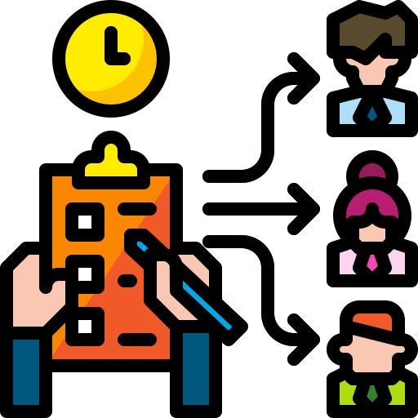

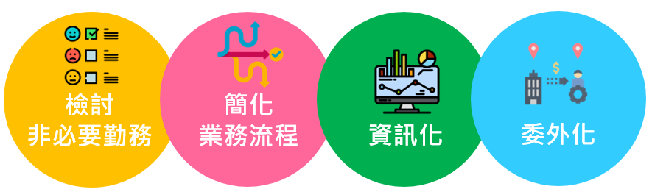
三、定期檢討本校勤休制度之妥適性
業務指派：急迫、必要、合理
加班時數：覈實認定
定期檢視同仁加班情形：
每月至儀表板查核高工時人員，鼓勵補休
並提供機關首⾧參考
The icon is created by Skyclick from flaticon.
The icon is created by Freepik from flaticon.

Slide 7
四、案例1
Ｑ：公務員每日辦公時數（含加班）之時數上限規定，
如遇請假、出差或公假情形，應如何計算？
Ａ：
1. 辦公時間內依法請假，係透過請假方式免除法定辦公
時間之勞務情形，爰請假時數仍應計入當日辦公時數
計算。
2. 例: 上午請假半日，到班時間為1300-1700，依服務法
及服勤辦法相關規定，延長辦公時數連同正常辦公時
數不得超過12小時，延長辦公時數至多以4小時為限
（請假4小時+辦公4小時+加班4小時）。

Slide 8
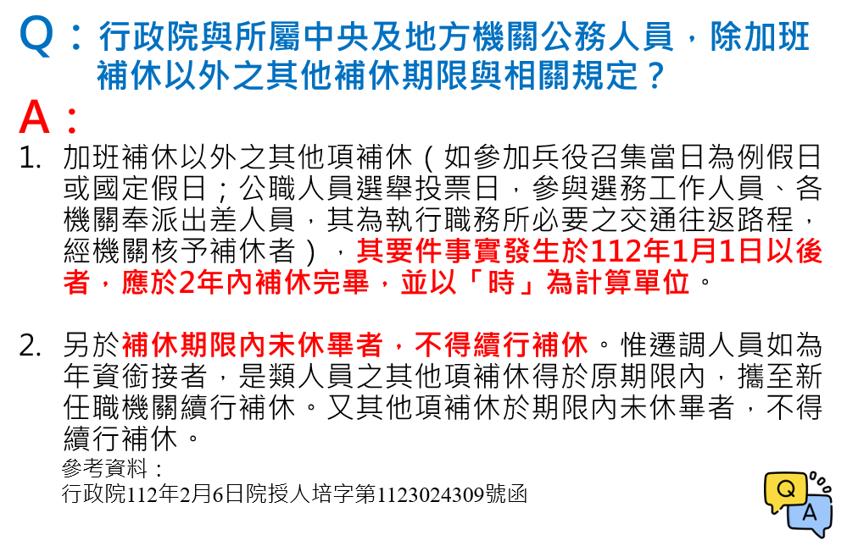
四、案例２

Slide 9
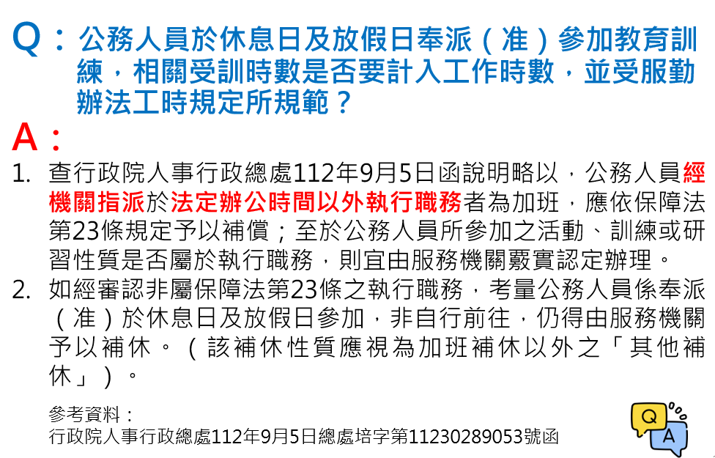
四、案例３

Slide 10
~感謝聆聽~
~Thank You~

